Slide 1
Construcción de Acordes
1ero Medio - Música
Acordes Mayores y menores
Prof. Camila Barraza Rosales
Jueves 29 Julio 2021
OA3

Slide 2
Objetivo:Aplicar el concepto de intervalo a partir de la construcción de acordes.
Menú:
Concepto Intervalo
Características de un acorde
Intervalos presentes en los acordes mayores
Intervalos presentes en los acordes menores
Ejercicios.
Expresar y Crear.
OA3

Slide 3
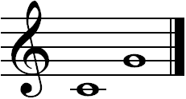
Concepto: Intervalo
Un intervalo es la distancia entre dos notas
Los intervalos se pueden medir cromáticamente y diatónicamente, es decir por semitonos o por la función que cumplen las notas dentro de la escala.

Slide 4
Concepto: Intervalo
https://www.youtube.com/watch?v=KbIRXKP6GfY#:~:text=Un%20intervalo%20es%20la%20distancia%20entre%20dos%20notas%2C%20pero...&text=Los%20intervalos%20se%20pueden%20medir,%22%2C%20%22cuarta%20justa%22.

Slide 5
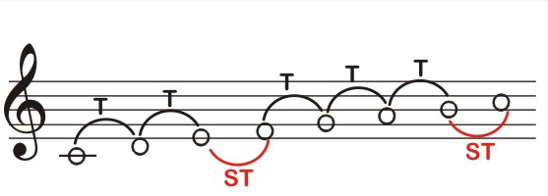
Escala mayor

Slide 6
Intervalos presentes en la escala mayor

Slide 7
Características de un acorde
Un acorde se constituye de ciertos elementos fundamentales, en este caso comentaremos los aspectos básicos.
Está compuesto por tres o más notas musicales.
Las notas se encuentran separadas por intervalos de 3era.
Siempre debe ir la nota fundamental, la cual es la que le da el nombre al acorde.

Slide 8
Acorde Mayor
Un acorde para ser definido como Mayor debe cumplir el siguientes criterios:
Está compuesto por tres notas musicales.
Las notas se encuentran separadas por intervalos de 3era mayor y 3era menor.
Intervalo de 5ta Justa.
Siempre debe ir la nota fundamental, la cual es la que le da el nombre al acorde.

Slide 9
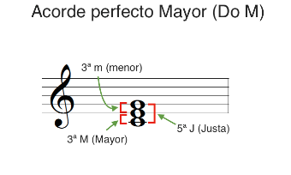
Acorde Mayor

Slide 10
Acorde Menor
Un acorde para ser definido como Mayor debe cumplir el siguientes criterios:
Está compuesto por tres notas musicales.
Las notas se encuentran separadas por intervalos de 3era menor y 3era mayor.
Intervalo de 5ta Justa.
Siempre debe ir la nota fundamental, la cual es la que le da el nombre al acorde.

Slide 11
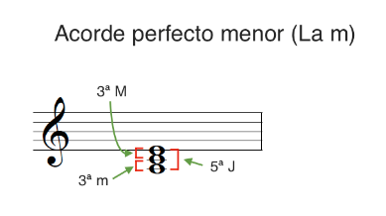
Acorde Menor

Slide 12
Apliquemos lo visto.
Construye el acorde mayor de las siguientes notas musicales.
Nota La
Nota Re
Nota Sol
Recuerda los criterios a tener en cuenta.

Slide 13
Apliquemos lo visto.
Construye el acorde menor de las siguientes notas musicales.
Nota Mi
Nota Fa
Nota Si
Recuerda los criterios a tener en cuenta.

Slide 14
Para Finalizar
Comenta y responde las siguientes preguntas:
¿Qué aprendiste en la sesión?
¿Qué fue lo más difícil para ti y por qué?
¿De qué manera puedes aplicar este conocimiento en las prácticas instrumentales?
P.D: Comparto un link para revisar sobre este contenidos:
https://www.componiendomivida.com/armonia-para-principiantes-estudio-capitulo-2/

